Slide 1
Ἀχιλλεὺς Γ. Χαλδαιάκης
Ἀναζητώντας τὸ “παραδοσιακὸ ὑπόβαθρο” καινοφανῶν ψαλτικῶν μελοποιημάτων…

Slide 9
Mingana 7 (χφ. Ἀναστασίου Προικοννησίου), φ. 1r

Slide 11
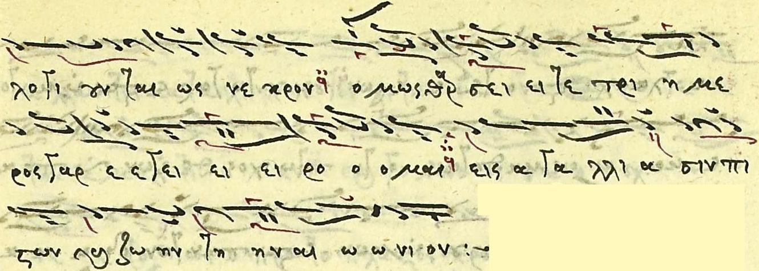
Mingana 7, φφ. 93^{v}-94^{r}

Slide 12
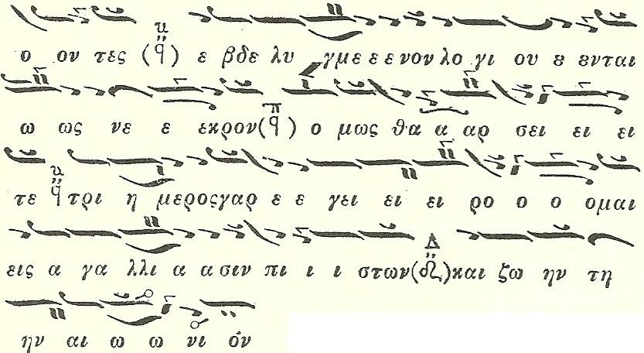
Δοξαστάριον Πέτρου (1820), σ. 301-2

Slide 13
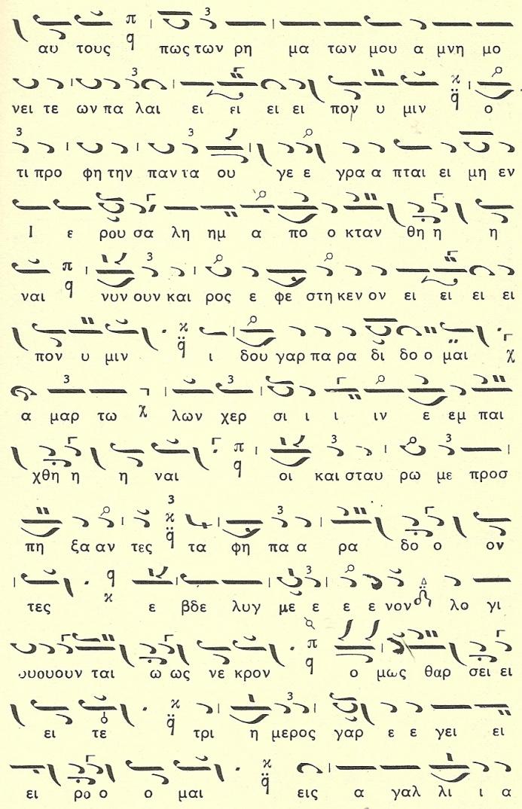
Πρίγγου, Μεγάλη Ἑβδομάς (1969⁾ , σ. 18-20.

Slide 17
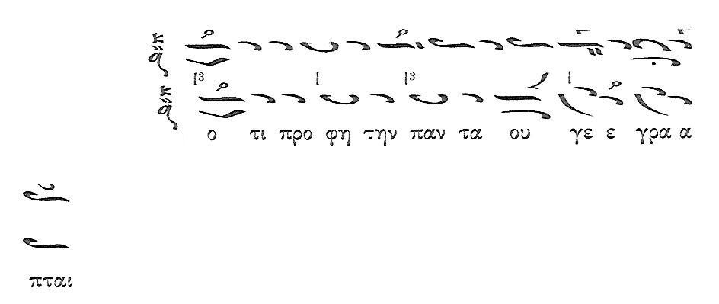
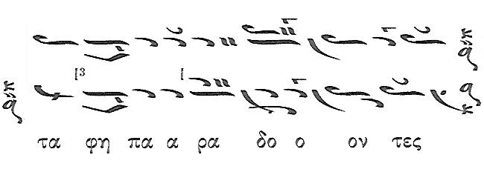
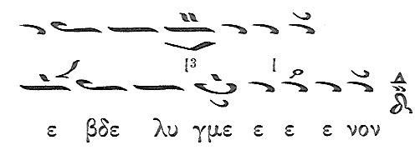
ὅτι προφήτην πάντα οὐ γέγραπται ἁμαρτωλῶν χερσὶν ἐμπαιχθῆναι ταφῇ παραδόντες ἐβδελυγμένον

Slide 18
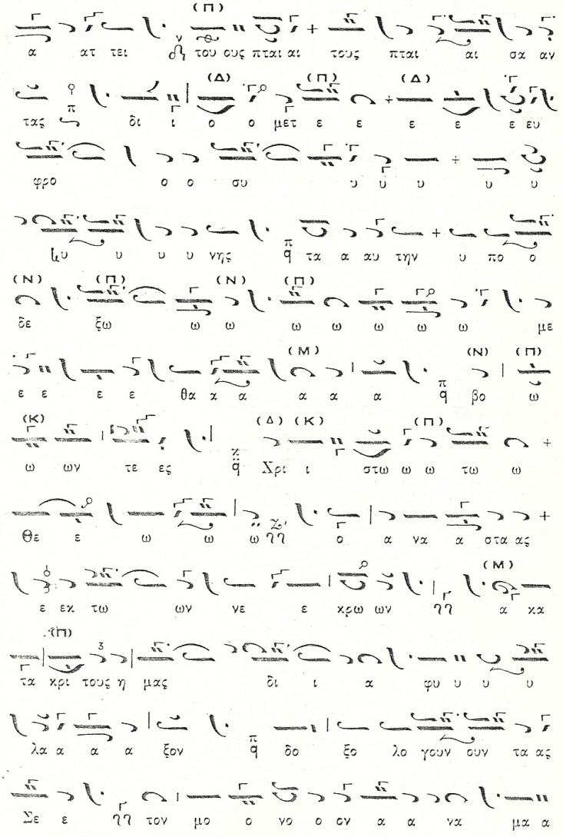
Στανίτσα, Τριώδιον, σ. 60-2

Slide 24
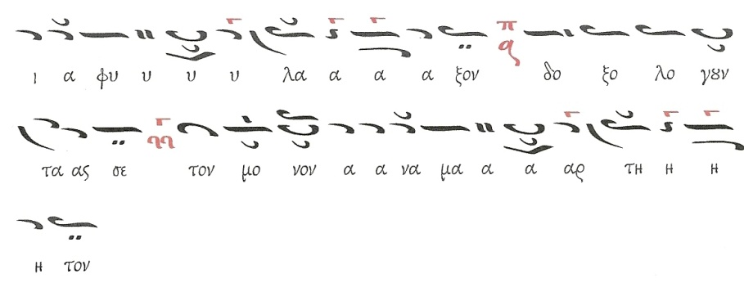

Slide 25
Δοξαστάριον Πέτρου (1820), σ. 253-4

Slide 29
Σὲ σχέση μὲ τὴ σύνθεση Πέτρου τοῦ Πελοποννησίου ἡ ἀντίστοιχη τοῦ Στανίτσα διαφοροποιεῖται μελωδικὰ στὶς ἑπόμενες φράσεις:
τῇ βασιλίδι
τῶν ἀρετῶν
πλοῦτον ὑμῖν
τῶν παθῶν
κατευνάζει
τὰ οἰδήματα
καὶ τῷ δεσπότῃ
καταλλάττει
τοὺς πταίσαντας
διὸ μετ’ εὐφροσύνης
ταύτην ὑποδεξώμεθα
βοῶντες, Χριστῷ τῷ Θεῷ, ὁ ἀναστάς

Slide 30
Ἀπ’αὐτές, ὡστόσο, οἱ ἀκόλουθες μελοποιοῦνται πανομοιότυπα πρὸς τὶς ἐπισημαινόμενες στὴ συνέχεια ἀντίστοιχες μουσικὲς φράσεις ἀπὸ ἄλλες συνθέσεις τοῦ Δοξασταρίου Πέτρου τοῦ Πελοποννησίου (1820):
κατευνάζει = φράσεις «πρὸς τὸ πάθος» καὶ «ταφῇ παραδόντες» ἀπὸ τὸ Κύριε, ἐρχόμενος πρὸς τὸ πάθος (σ. 301-2)
τὰ οἰδήματα = φράση «διὰ τὰ δηνάρια» ἀπὸ τὸ Τὴν φιλαδελφίαν κτησώμεθα (σ. 344) ἢ φράση «ὁ ἥλιος ἐσκοτίζετο» ἀπὸ τὸ Πᾶσα ἡ κτίσις ἠλλοιοῦτο φόβῳ (σ. 380-1)
διὸ μετ’ εὐφροσύνης = φράση «ἁμαρτιῶν μου τὰ πλήθη» ἀπὸ τὸ Κύριε ἡ ἐν πολλαῖς ἁμαρτίαις (σ. 319-22)
ταύτην ὑποδεξώμεθα = φράση «θέλετέ με» ἀπὸ τὸ Ἑλκόμενος ἐπὶ σταυροῦ (σ. 390-1) ἢ λέξεις «ἀνόμοις» καὶ «ἐβόα» ἀπὸ τὸ Δεῦτε, χριστοφόροι λαοί (σ. 392-4)

Slide 34
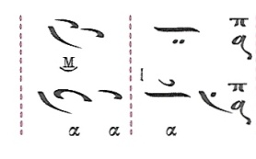

Slide 35
Ὁμοίως, ἡ φράση καὶ τῷ δεσπότῃ εἶναι ἐμφανῶς πανομοιότυπη μὲ τὴ μελωδία τῆς λέξης «συνδιαιωνίζειν» ἀπὸ τὸ πρῶτο ἑωθινὸ δοξαστικὸ Εἰς τὸ ὅρος [κατὰ τὴ διασκευὴ Ἰωάννου πρωτοψάλτου τοῦ Νεοχωρίτου· βλ. Ἀναστασιματάριον (1981), σ. 50-1 (ὅπου καὶ ἡ λέξη «ἐπειγομένοις» μελοποιεῖται πανομοιότυπα μὲ τὴ φράση διὸ μετ’ εὐφροσύνης τῆς σύνθεσης τοῦ Στανίτσα].

Slide 36
---------------------------------------------------

Slide 37
Ἔτσι, ὡς καινοφανεῖς μελικὲς προτάσεις τοῦ Στανίτσα ἀπομένουν μόνον οἱ μουσικὲς φράσεις:
τῇ βασιλίδι
τῶν ἀρετῶν
πλοῦτον ὑμῖν
τῶν παθῶν
κατευνάζει
καταλλάττει
τοὺς πταίσαντας
βοῶντες, Χριστῷ τῷ Θεῷ, ὁ ἀναστάς

Slide 38
Ἀκόμη ὅμως κι ἀπ’αὐτές, εἶναι ἐπίσης ἀξιοσημείωτο ὅτι οἱ μελωδικὲς φράσεις:
τῶν ἀρετῶν καὶ πλοῦτον ὑμῖν προσομοιάζουν προφανέστατα μὲ τὴν ἀντίστοιχη μελωδικὴ φράση «χερσὶν ἐμπαιχθῆναι» ἀπὸ τὴν παραπάνω σύνθεση τοῦ Κωνσταντίνου Πρίγγου
ἐνῶ ἀντίστοιχα καὶ ἡ φράση:
βοῶντες, Χριστῷ τῷ Θεῷ, ὁ ἀναστὰς μὲ τὴ φράση «τῆς πίστεως τὴν ἄγκυραν, ὑπέρμαχον ἔχομεν τὸν» ἀπὸ τὸ μελοποιημένο ἀπὸ τὸν Πέτρο Φιλανθίδη δογματικὸ θεοτοκίο τοῦ πρώτου ἤχου Τὴν παγκόσμιον δόξαν (βλ. Φιλανθίδη Α’, σ. 2-3).

Slide 39
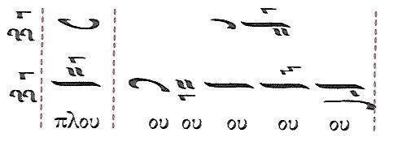
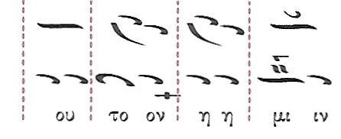

Slide 41
Ἔτσι, οἱ πραγματικὰ καινοφανεῖς μελικὲς προτάσεις τοῦ Στανίτσα εἶναι οἱ μουσικὲς φράσεις:
τῇ βασιλίδι
τῶν παθῶν
καταλλάττει
τοὺς πταίσαντας

Slide 43
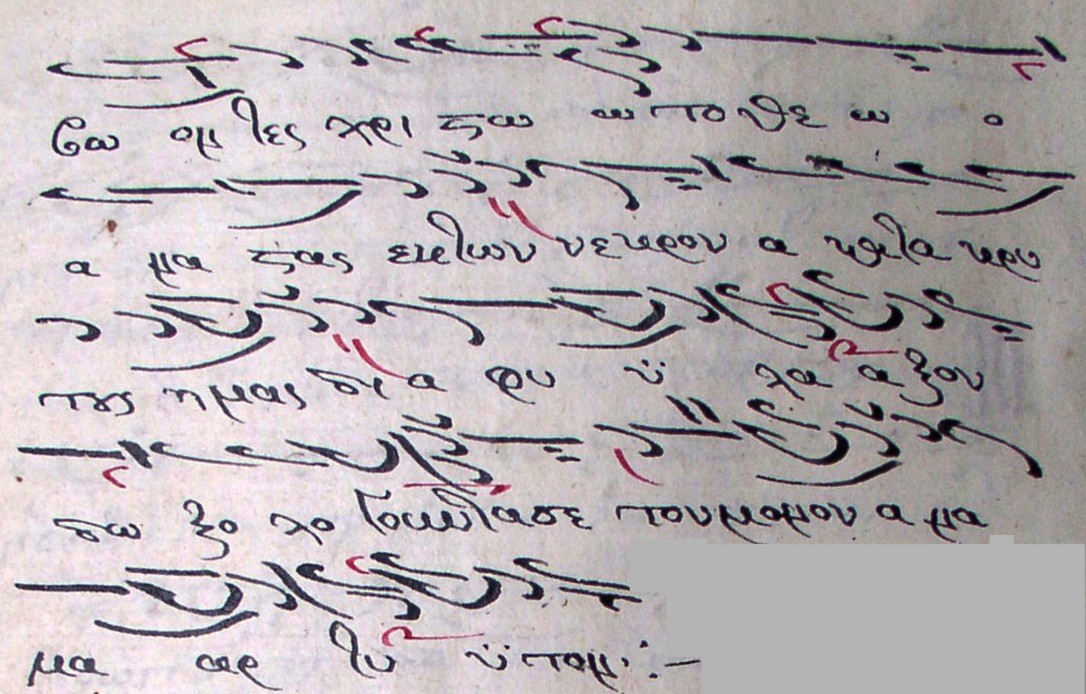
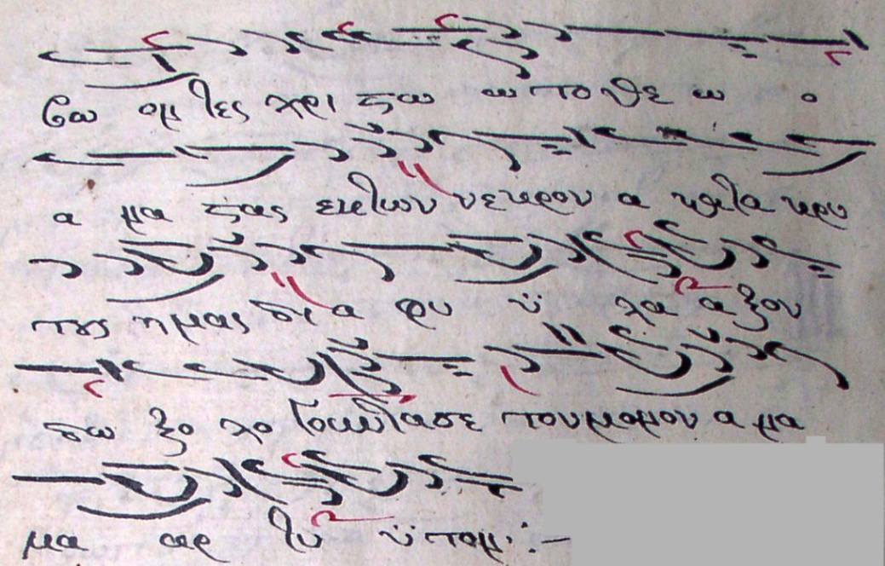
Σταυρουπόλεως F48m (χφ. Ἀθανασίου Φωτεινοῦ: 1775), φ. 124^{r-v}

Slide 44
Γιὰ τὶς φράσεις:
κατευνάζει
τὰ οἰδήματα
διὸ μετ’ εὐφροσύνης
ταύτην ὑποδεξώμεθα
χρησιμοποίησα τὶς ὁμοειδεῖς καταγραφές τους ἀπὸ τὶς ἐπισημανθεῖσες ἀντίστοιχες συνθέσεις τοῦ Πέτρου (ὅπως κι αὐτὲς ἀνθολογοῦνται στὸν ἴδιο κώδικα, φφ. 154^{r-v}, 179^{r-v}, 200^{r-v}, 165^{v}-166^{v}, 205^{r-v}, 207^{r-v})·

Slide 45
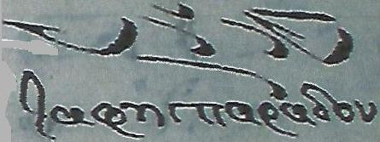

Slide 46
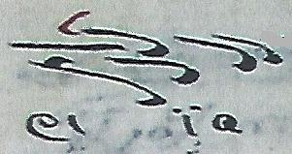

Slide 48
